Slide 1
Capstone Report
2017741025 장재우
2017741052 최석원
2016741012 문석준
2017741021 김태겸
May, 19 2022

Slide 2
Index
1
HW
2
SW
3
진행 일정

Slide 3
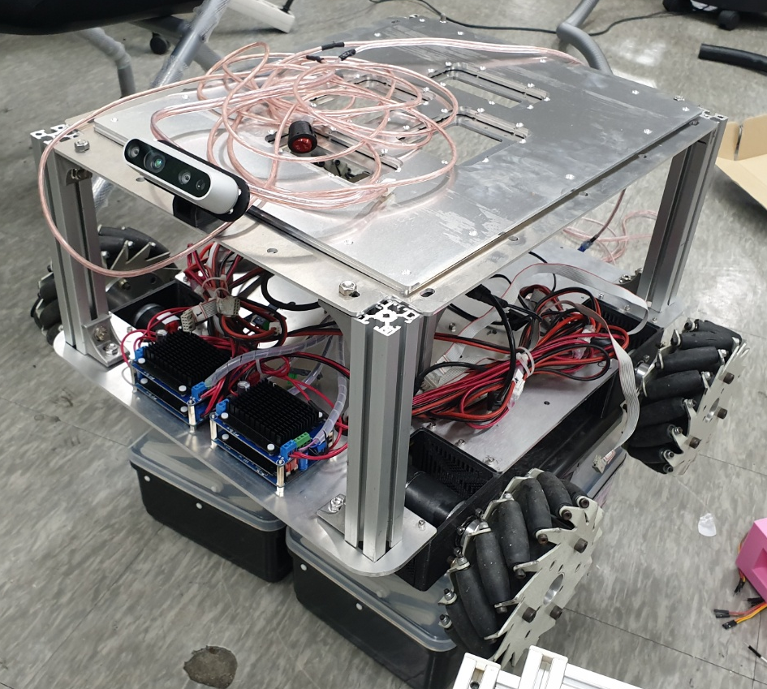
HW
Robot Platform
하판 조립 완료
하위 제어기 구현 완료
비상 스위치(유선) 제작 완료
Issue
모터 드라이버 교체 예정
배선 정리
To Do
하판 커버 제작
포터블 모니터 마운트 제작
Jetson AGX Xavier까지 조립

Slide 4
HW
Modules
프레임 및 커버 출력 중
Issue
가공 일정
To Do
모듈부 임베디드 시스템 구축
마그네틱 케이블을 이용한 모듈 전력 공급부 제작
청소 모듈: 12V 변환, 출력부 제작 필요

Slide 5
HW
Power
Robot Platform 문제 없음
Issue
Jetson AGX Xavier <-> 노트북용 보조배터리
최고 출력 설정 시 shutdown issue
Gazebo 시뮬레이션 상에서 Navigation 실험만 해도 강제 종료
출력 모드 변경 시 성능 감소
To Do
낮은 성능 모드로 실제 로봇 위에서 실험 필요

Slide 6
HW
통신
Jetson AGX Xavier <-> STM board
Issue
Packet 통신 시 noise 대응 필요
Xavier
STM
ROS
MOT1
Driving Algorithm
ISSUE
MOT2
/cmd_vel
Packet
Packet
MOT3
MOT4

Slide 7
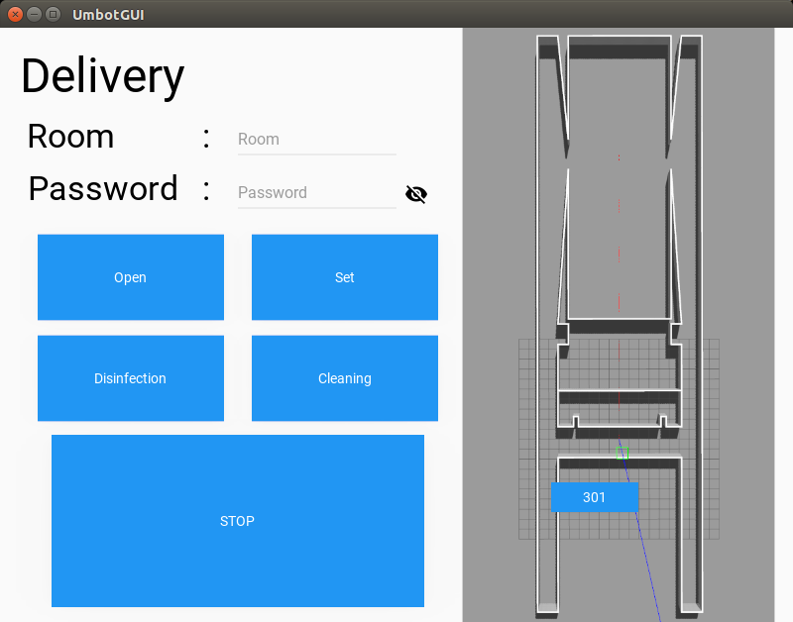
SW
GUI
모든 모듈에 동일한 GUI 적용
각 버튼은 해당 모듈이 장착되었을 때만 작동
To Do: Delivery
Room 텍스트
301~326 까지 입력 가능
다른 입력 시 작동 안함
Password 텍스트
임의의 비밀번호 설정 가능
Open 버튼
배달 중일 때만 활성화
비밀번호 올바르게 입력 시 작동
Set 버튼
배달 중 아닐 때 활성화
Room 텍스트에 올바른 목적지가 입력됐을 때 배달 시작

Slide 8
SW
GUI
모든 모듈에 동일한 GUI 적용
각 버튼은 해당 모듈이 장착되었을 때만 작동
To Do: Disinfection
Disinfection 버튼
방역 알고리즘 수행
YOLOv5: 문, 문고리 인식
인식한 위치로 이동
모듈부: 서보모터를 이용한 소독액 분사

Slide 9
SW
GUI
모든 모듈에 동일한 GUI 적용
각 버튼은 해당 모듈이 장착되었을 때만 작동
To Do: Cleaning
Cleaning 버튼
청소 알고리즘 수행
Wall following
모듈부: 흡입모터 동작

Slide 10
SW
GUI
모든 모듈에 동일한 GUI 적용
각 버튼은 해당 모듈이 장착되었을 때만 작동
비상 정지 버튼(SW)
비상 정지 스위치(HW)와 별개로 작동
모터 전력 차단

Slide 11
SW
SLAM & Navigation
Mapping
Cartographer
Localization
AMCL
Navigation
move_base(DWA)
Holonomic 경로로 설정
Issue
Holonomic 방식으로 로봇이 좌우로 움직일 때 slip 현상 발생

Slide 12
SW
Delivery
실제 매핑 후 각 호실 정면에 로봇이 위치할 때의 Pose 저장
각 호실 별 goal pose를 출력하도록 GUI 와의 연동 필요
Database
322
pose:
Position:
x;
y;
z;
Quaternion:
x;
y;
z;
w;

Slide 13
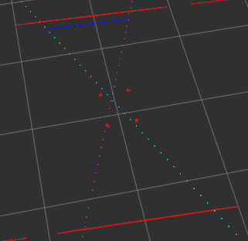
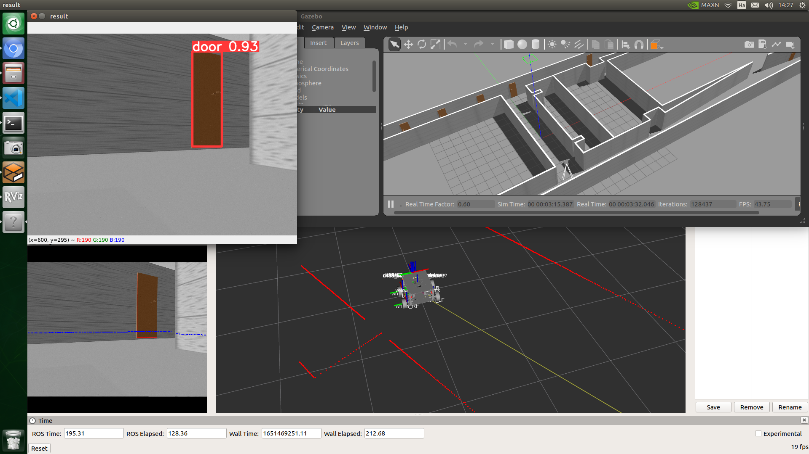
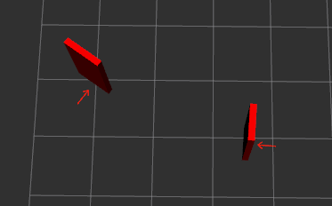
SW
Disinfection
GUI를 통해 작동하도록 연동 필요
Issue: 오인식 결과 필터링 필요

Slide 14
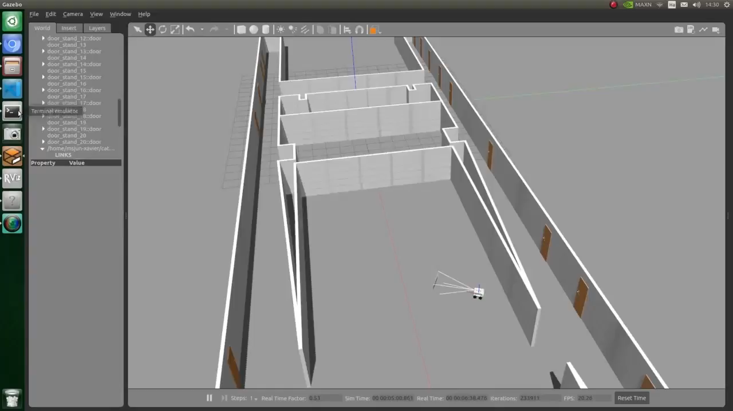
SW
Cleaning
GUI를 통해 작동하도록 연동 필요
Issue: 코너링 시 진행 방향과 먼 벽으로 튀는 현상 발생

Slide 15
Q&A
Thank you

